Slide 1
Penologie
Bc. Tomáš Čuban
ASEBS
Kriminologie

Slide 2
Co je to penologie?
z latinského poena / „péna“ = trest je věda o trestech a trestání.
v širším pojetí pojednává o všech trestech, tedy např. i o trestání předškolních dětí.
v užším pojetí se zabývá tresty uloženými soudem: trest odnětí svobody, trest domácího vězení, peněžitý trest, trest obecně prospěšných prací

Slide 3
Funkce trestu
Moderní penologie rozlišuje dvě funkce trestu: regulativní a vyrovnávací.
1. Regulativní funkce trestu (trest pomáhá regulovat trestnou činnost, tj. udržet ji ve „společensky únosných“ hranicích – obdobně hovoříme např. o regulaci prostituce). Existují tři způsoby naplňování regulativní funkce trestu (odnětí svobody):
a) izolace, b) odstrašení, c) zacházení (!).

Slide 4
Funkce trestu
2. Vyrovnávací funkce trestu (trest pomáhá vyrovnat se s realitou trestného činu) má dva aspekty:
a) vyrovnání se oběti s trestným činem, b) vyrovnání se pachatele s trestným činem.
b) Vyrovnání se pachatele s trestným činem - trest poskytuje pachateli příležitost učinit tři kroky nazývané algoritmus výkonu trestu:
první krok: probudit SVĚDOMÍ, tj. uvědomit si hanebnost, nehumánnost a protiprávnost spáchaného trestného činu,
druhý krok: přijmout VINU, tj. odpovědnost za zločin a z něj vyplývající praktické důsledky a povinnosti,
třetí krok: realizovat POKÁNÍ, tj. činy, nikoli hezké řeči, plané sliby, vzletné fantazie, -> narovnání + reintegrace

Slide 5
Vězeňství v USA
Každý stát individuální úprava
Věznice:
  s maximální bezpečností = železobetonové pevnosti s důmyslnou technikou: pro nejnebezpečnější zločince
  se střední úrovní bezpečnosti: pro méně nebezpečné pachatele s nižšími sklony k útěku,
  s minimální bezpečností: zde větší volnost vězňů, programy zacházení: pracovní, vzdělávací, oddechové, psychoterapeutické, náboženské a další,
  tzv. otevřené ústavy: vězeňské farmy, ranče, lesní tábory, střediska odborného vzdělávání,
  vazební věznice: k umísťování obviněných do vazby a k výkonu krátkodobých trestů
Domácí vězení: na noze (nad kotníkem) odsouzeného je připevněn elektronický náramek, pohyb sledován pomocí satelitního systému GPS.
  Výhody:
    nižší finanční náklady než při uvěznění,
    neodloučenost „vězně“ od rodiny a zaměstnání,
    nehrozí „kriminální infekce“.

Slide 6
Evropské vězenství
Specifický vývoj Evropy po 2. světové válce:
  smíření mezi bývalými nepřáteli,
  hnutí za evropskou jednotu,
  úsilí o mír, spolupráci, prosperitu.
Evropská unie nepoužívá trest smrti – důvody:
  nebezpečí nenapravitelných justičních omylů,
  neúčinnost (státy USA, které trest smrti uplatňují, nemají nižší počty vražd),
  křesťanská tradice: páté přikázání = NEZABIJEŠ!

Slide 7
Evropské vězenství
EVROPSKÁ VĚZEŇSKÁ FILOZOFIE – tři principy:
1. Úcta k základním lidským právům vězně.
2. Odnětí svobody je samo o sobě dostatečným trestem. Vlastní pobyt ve vězení nemá být trestem navíc.
3. Umožňovat vězňům zlepšování jejich znalostí a schopností s cílem zvýšit jejich šanci na reintegraci do společnosti.

Slide 8
Vězenství v ČR
Po druhé světové válce:
  Státní trestněprávní politika uplatňováním generální represe směřovala k potlačení projevů občanského principu. > Ve vězeňství zaostávání, úpadek (izolace od vnějšího prostředí, vojenský režim s tuhou kázní a drilem …)
V sedmdesátých letech 20. století vznikl Výzkumný ústav penologický, který byl v osmdesátých letech zrušen.
Dnes penologický výzkum v rámci činnosti Institutu pro kriminologii a sociální prevenci

Slide 9
Vězenství v ČR
V začátku devadesátých let 20. století:
  snaha rychle odstranit justiční nespravedlnosti + netrpělivost vězňů + prudké společenské změny → nepokoje a vzpoury ve věznicích
  předchozí nehumánní a militantní praxi nebylo možno nadále uplatňovat, k novým přístupům často neochota a neschopnost
  zvyšující se podíl odborných pracovníků: lékaři včetně psychiatrů, psychologové, speciální pedagogové, sociální pracovníci, (nově) duchovní,
  nová koncepce českého vězeňství (zdůraznění principu humanizace) = postupné uvedení do souladu s Evropskými vězeňskými pravidly,
  v rámci humanizace vězeňství i jeho zcivilnění,

Slide 10
Věznice v ČR
Pod MS, Generální ředitelství Vězeňské služby ČR
V České republice existují čtyři základní typy věznic:
    A – s dohledem,
    B – s dozorem,
    C – s ostrahou,
    D – se zvýšenou ostrahou,
    E – pro mladistvé
Snaha umísťovat vězně co nejblíže jeho bydlišti

Slide 11
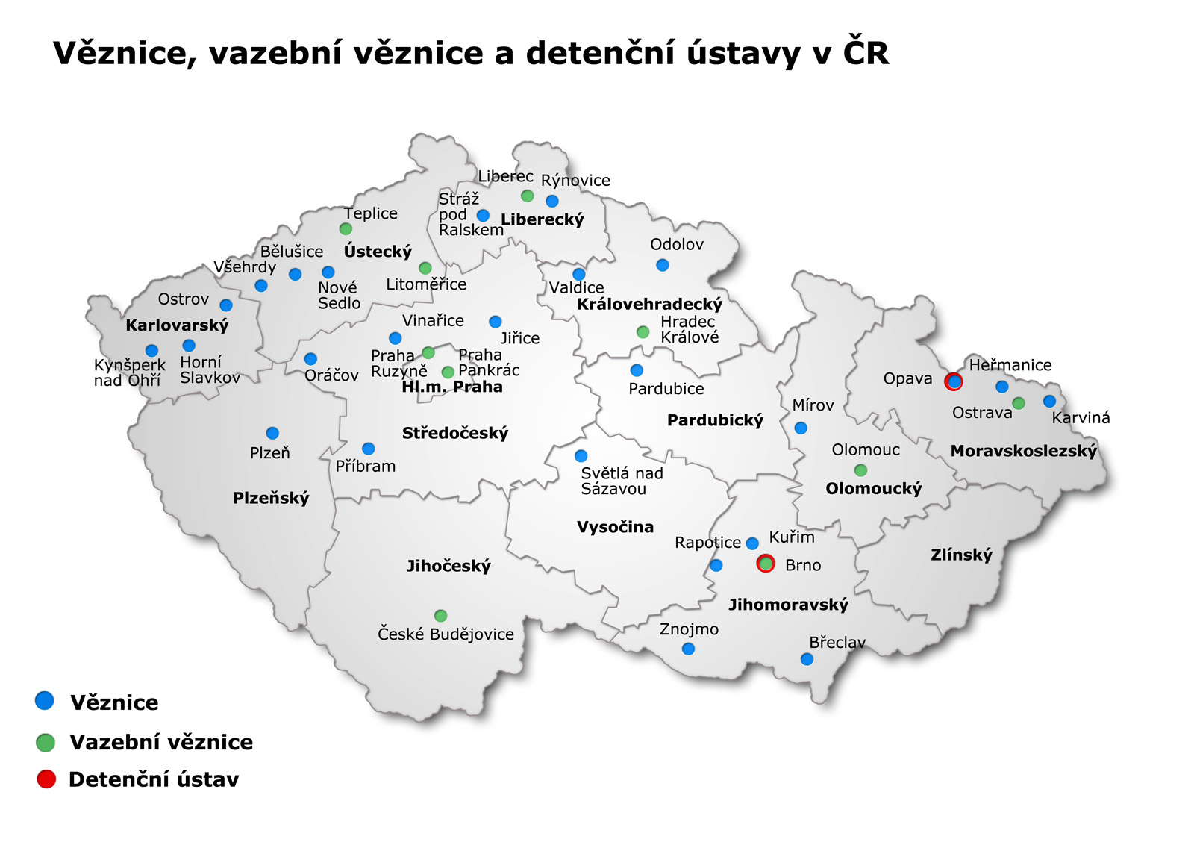
Věznice v ČR

Slide 12
Věznice v ČR
Specializace některých věznic:
  Praha-Pankrác: součástí je vězeňská nemocnice,
  Brno: součástí je vězeňská nemocnice s psychiatrickým oddělením,
  Světlá nad Sázavou: odsouzené ženy (s oddělením pro matky s dětmi),
  Všehrdy, Opava: odsouzení mladiství muži (profesní příprava),
  v řadě věznic jsou zřízena specializovaná oddělení pro odsouzené: s drogovým problémem, s poruchami osobnosti, sexuální devianty, s doživotními tresty …
  Brno, Opava: detenční ústav = ústav pro výkon zabezpečovací detence (u nebezpečných pachatelů spojení jejich ostrahy a léčby, které nelze zajistit ani ve věznici, ani v psychiatrické léčebně).

Slide 13
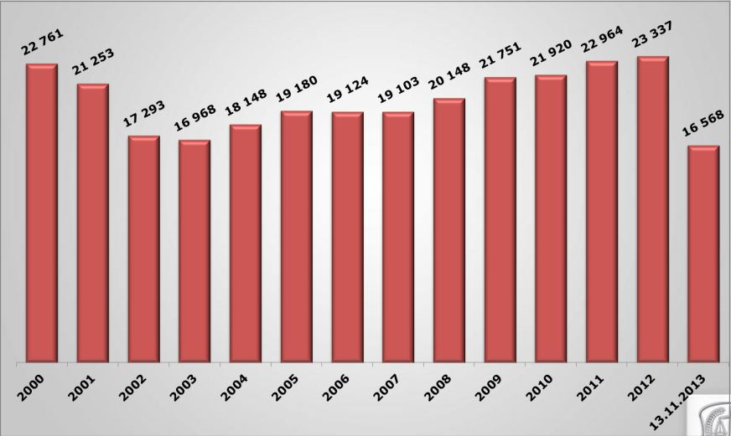
Vývoj počtu vězněných

Slide 14
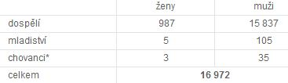
Otázka
Kolik si myslíte, že je poměr muži a žen v našich věznicích a kolik je z toho mladistvých?

Slide 15
Otázka
A kolik cizinců vězníme v našich věznicích?
  cizinci ve výkonu vazby 574
  cizinci ve výkonu trestu 951
  Celkem 1 525

Slide 16
Otázka
Kolik je u nás doživotně odsouzených?
  Muži 43
  Ženy 3

Slide 17
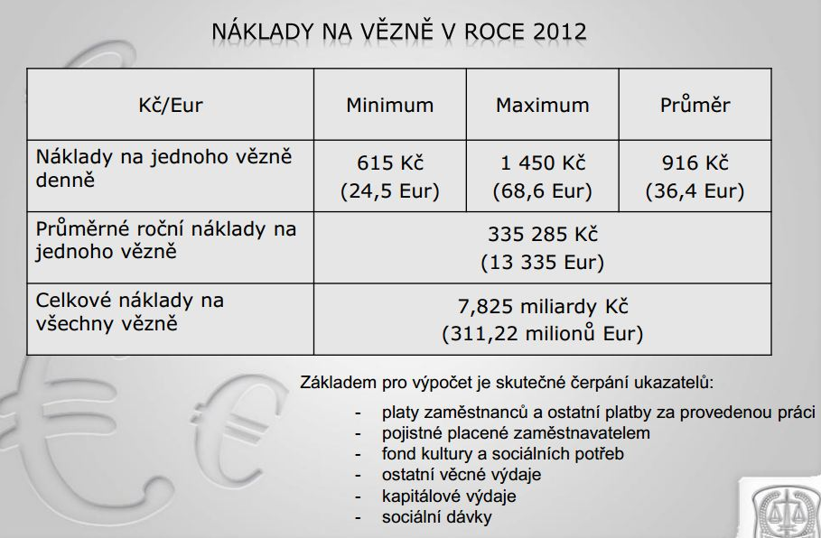
Výdaje na vězně

Slide 18
Režim ve věznici S dohledem
Ve věznici se odsouzení pohybují bez omezení.
Pracují zpravidla mimo věznici.
Po pracovní době lze umožnit volný pohyb mimo věznici.
Návštěvy se konají zpravidla bez dohledu zaměstnance.
Ředitel věznice může jednou za dva týdny povolit opuštění věznice až na 24 hodin.

Slide 19
Režim ve věznici S dozorem
Ve věznici se odsouzení pohybují zpravidla organizovaně pod dohledem zaměstnance.
Ředitel může povolit volný pohyb uvnitř věznice.
Odsouzení pracují zpravidla na nestřežených pracovištích mimo věznici.
Lze povolit volný pohyb na pracoviště nebo na ošetření.
Možné akce mimo věznici, vždy však pod dohledem.
Návštěvy jsou zpravidla bez dohledu. Jednou za měsíc lze povolit opuštění věznice až na 24 hodin.

Slide 20
Režim ve věznici S ostrahou
V prostorách věznice se odsouzení pohybují organizovaně pod dohledem zaměstnance.
Při plnění pracovních povinností se mohou výjimečně pohybovat ve věznici volně.
Pracují zpravidla uvnitř věznice nebo na střežených pracovištích mimo věznici.
Mohou být zaměstnáni na nestřežených pracovištích.
Dohled nad pracovní činností je nejméně 1x za 45 minut.
Návštěvy jsou zpravidla pod dohledem zaměstnance.
Výjimečně lze jednou za měsíc povolit opuštění věznice až na 24 hodin.

Slide 21
Režim ve věznici Se zvýšenou ostrahou
V prostorách věznice se odsouzení pohybují organizovaně pod dohledem příslušníka.
Pracují uvnitř věznice nebo v celách.
Dohled nad pracovní činností je nejméně 1x za 30 minut.
Nepovoluje se volný pohyb uvnitř věznice.
Návštěvy jsou zpravidla pod dohledem příslušníka. Výjimečně lze jednou za měsíc povolit opuštění věznice až na 24 hodin.

Slide 22
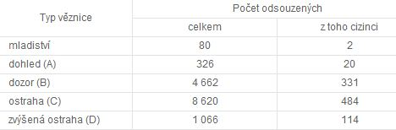
Otázka
Jaké je rozložení vězňů v jednotlivých typech věznic?

Slide 23
Otázka
Jak je na tom ČR v rámci kapacity věznic?
Celkem 20 741 (kap.)
16 972 (skut.) 81,83%

Slide 24
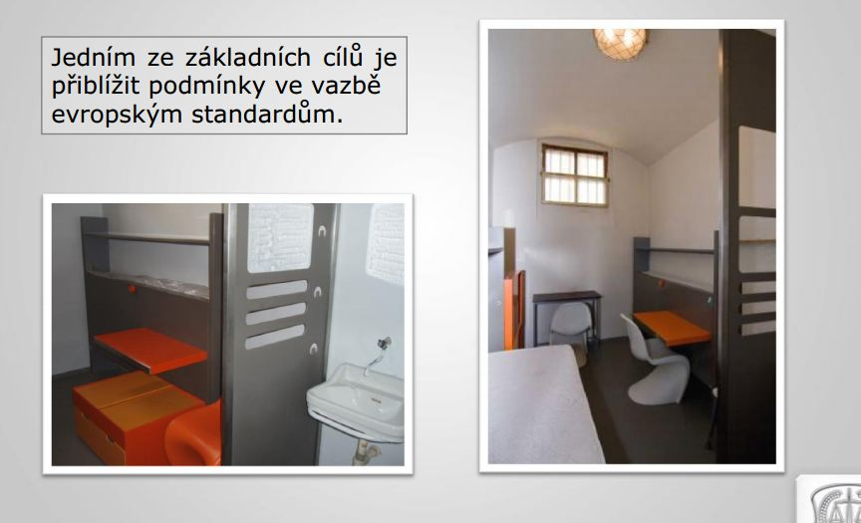
Vzorová cela

Slide 25
Individualizovaný program zacházení
Pracovní aktivity ( tarify odměn – 4500,6750,9000)
    Podnikatelé mimo VS ČR
    Střediska hospodářské činnosti věznic
    Vzdělávání denním studiem
    Vnitřní provozy věznic
Speciálně-výchovné aktivity
    a) terapeutická,
    b) sociálně právní poradenství,
    c) trénink zvládání vlastní agresivity.
Vzdělávací aktivity
    Základní vzdělání
    Vyučení v oboru
    Středoškolské vzdělání
    Vysokoškolské vzdělání
Zájmové aktivity
Utváření vnějších vztahů

Slide 26
Personál vězeňské služby
Vězeňská stráž
Justiční stráž
Civilní zaměstnanci
Vzdělávání na Akademii Vězeňské služby ČR v délce 9 týdnů (ročně cca 900 zaměstnanců)

Slide 27
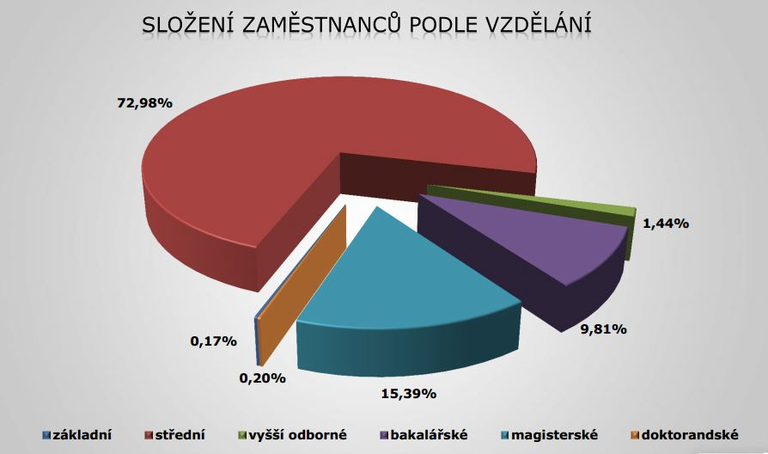

Slide 28
Priority VS ČR
Bezpečnost statická a dynamická
Snižování rizika recidivy
Rozšiřování výrobních kapacit
Dodržování evropských vězeňských standardů
Mezinárodní spolupráce

Slide 29
Zaměstnanecký poměr u VS ČR
Uchazeč o zařazení na funkci v pracovněprávním vztahu musí být:
  bezúhonný
  splňovat kvalifikační předpoklady (popřípadě odbornou způsobilost) stanovené právními předpisy a kvalifikační požadavky stanovené vnitřním platovým předpisem
  osobnostně a zdravotně způsobilý pro výkon funkce (pracovního zařazení)
  Pro výkon vedoucích funkcí založených jmenováním je nutné negativní lustrační osvědčení, pro výkon některých jmenovaných funkcí je potřebná bezpečnostní prověrka kategorie „Důvěrné“.
Vyhlášeno přij. řízení na vybrané místo (ÚP, inzerce), dle životopisů užší okruh k pohovoru
Poté dotazník, výpis z rejstříku trestů, zdravotní prohlídka, někde i psychologické vyšetření

Slide 30
Otázka
Jaký je průměrný plat/mzda u zaměstnanců a příslušníků VS ČR?
průměrný měsíční plat příslušníků 26 456 Kč
průměrný měsíční plat občanských zaměstnanců 25 308 Kč

Slide 31
Trest smrti v ČR
Za první republiky nebyl trest smrti zrušen. Za dobu existence první Československé republiky bylo popraveno 20 osob. V daném období bylo k absolutnímu trestu odsouzeno celkem 433 osob, z nichž téměř 95 % byl trest zmírněn nebo prominut.
V období Protektorátu Čechy a Morava (1939-1945) byl trest smrti uplatňován hojně, a to zejména v době vyhlášení stanného práva. K nejvíce popravám docházelo v období tzv. heydrichiády. Trest smrti se stal jedním z nejostřejších prostředků, který měl sloužit k definitivnímu zlikvidování osob narušujících zájmy Německé říše. Uvádí se, že oficiálně bylo od roku 1939 do roku 1945 popraveno 1079 osob.

Slide 32
Trest smrti v ČR
Po druhé světové válce bylo mnoho lidí odsouzeno k smrti na základě tzv. velkého retribučního dekretu, který měl trestat nacistické zločince a jejich kolaboranty. Úkolem soudů bylo rozhodnout co nejdříve, rozsudky smrti byly vykonávány až na výjimky okamžitě (do dvou hodin od vynesení rozsudku), odvolání nebylo možné. V období let 1945 až 1948 bylo vyneseno na 730 rozsudků smrti.
Po únoru 1948 byl trestněprávní systém poznamenán nástupem komunistického režimu k moci. Bylo umožněno uložení trestu smrti pro tzv. politické trestné činech. Mezi lety 1948 až 1968 bylo za politické trestné činy popraveno 248 osob. Asi nejznámějším symbolem popravených z politických důvodů byla JUDr. Milada Horáková, národně socialistická politička, oběšená po vykonstruovaném procesu v roce 1950.
Poslední politická poprava byla provedena v roce 1960.
Poslední výkon trestu smrti byl na území současné České republiky vykonán 2. února 1989 v Praze. Popraven byl Štefan Svitek za čtyřnásobnou vraždu.

Slide 33
Trest smrti
V roce 1990 byl novelou trestního zákona trest smrti zrušen a Listina základní práv a svobod (článek 6, odst. 3) zákaz trestu smrti na našem území následně potvrdila na ústavní úrovni. Nejvyšším trestem tak u nás zůstává odnětí svobody na doživotí.
Zrušení trestu smrti odpovídá vývoji práva ve většině vyspělých zemí. Pro ČR navíc zákaz trestu smrti vyplývá jako povinnost daná mezinárodním právem. Z hlediska své ústavy a svým mezinárodněprávním závazkům dnes Česká republika nemůže trest smrti opětovně zavést.

Slide 34
Otázka
Jste pro trest smrti? Odpověď zdůvodněte.

Slide 35
Děkuji za pozornost

Slide 36
Zdroje
www.vscr.cz
penologie.hala.sweb.cz
www.kriminologie.cz
http://www.lidskaprava.cz/student/trest-smrti/clanky/historie-trestu-smrti-v-ceskych-zemich

